Slide 1
Ateliér B5
Zuzana Končelová

Slide 2
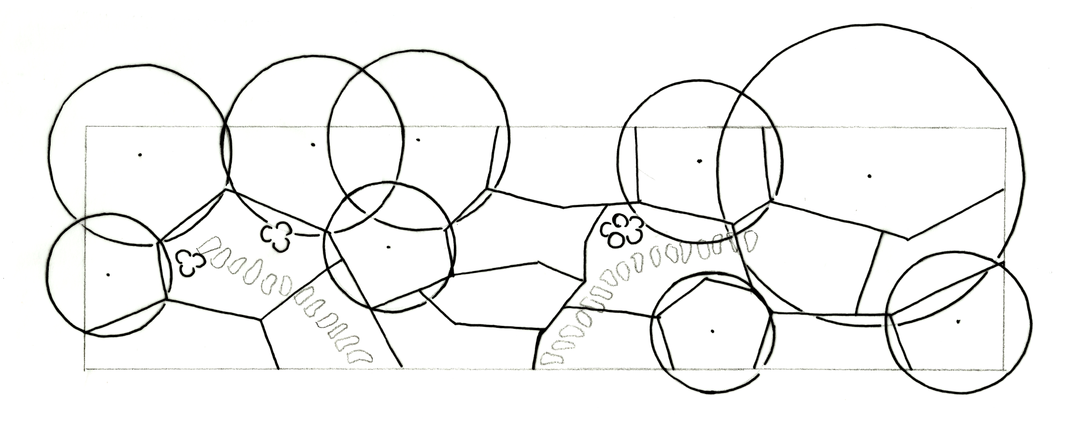
Zadání:
Záhon 4 x 15 m, kriterium středně rychle rostoucí dřeviny
moje podkriterium – rostliny užitkové, jedlé, včelařský významné

Slide 3
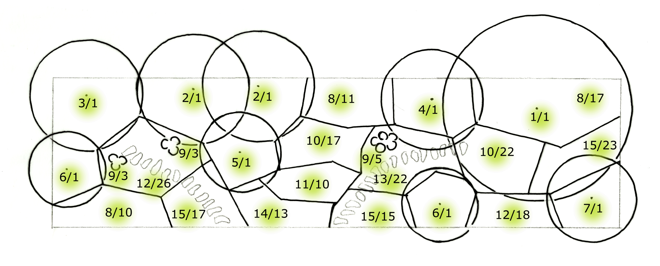
1 | Morus alba
2 | Hippophae rhamnoides
3 | Buddleia davidii
4 | Ribes rubrum
5 | Amelanchier ovalis
6 | Aronia melanocarpa
7 | Rosa villosa 'Karpatia'
8 | Berberis candidula
9 | Echinacea purpurea
10 | Mentha x piperita
11 | Lavandula angustifolia
12 | Fragaria vesca
13 | Thymus vulgaris
14 | Satureja montana
15 | Vinca minor

Slide 4
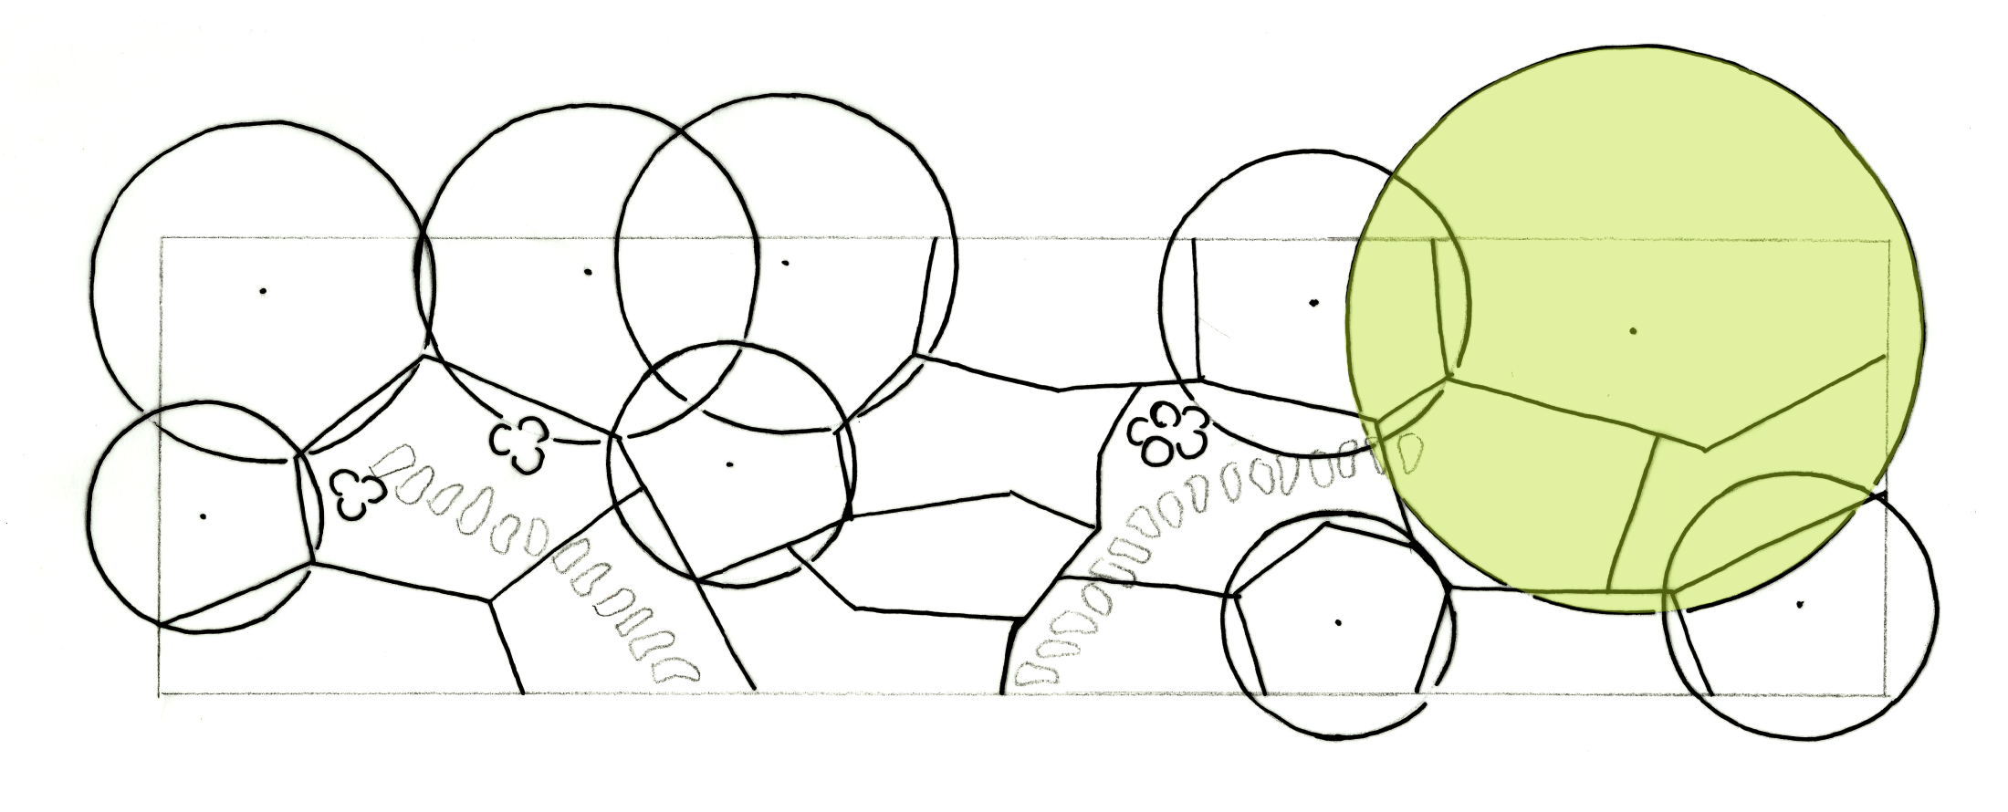
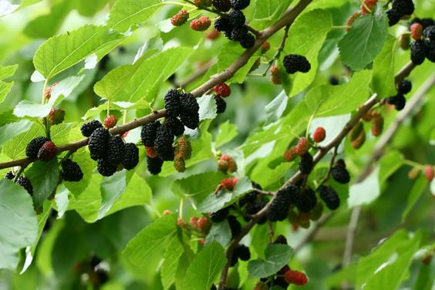

Slide 5
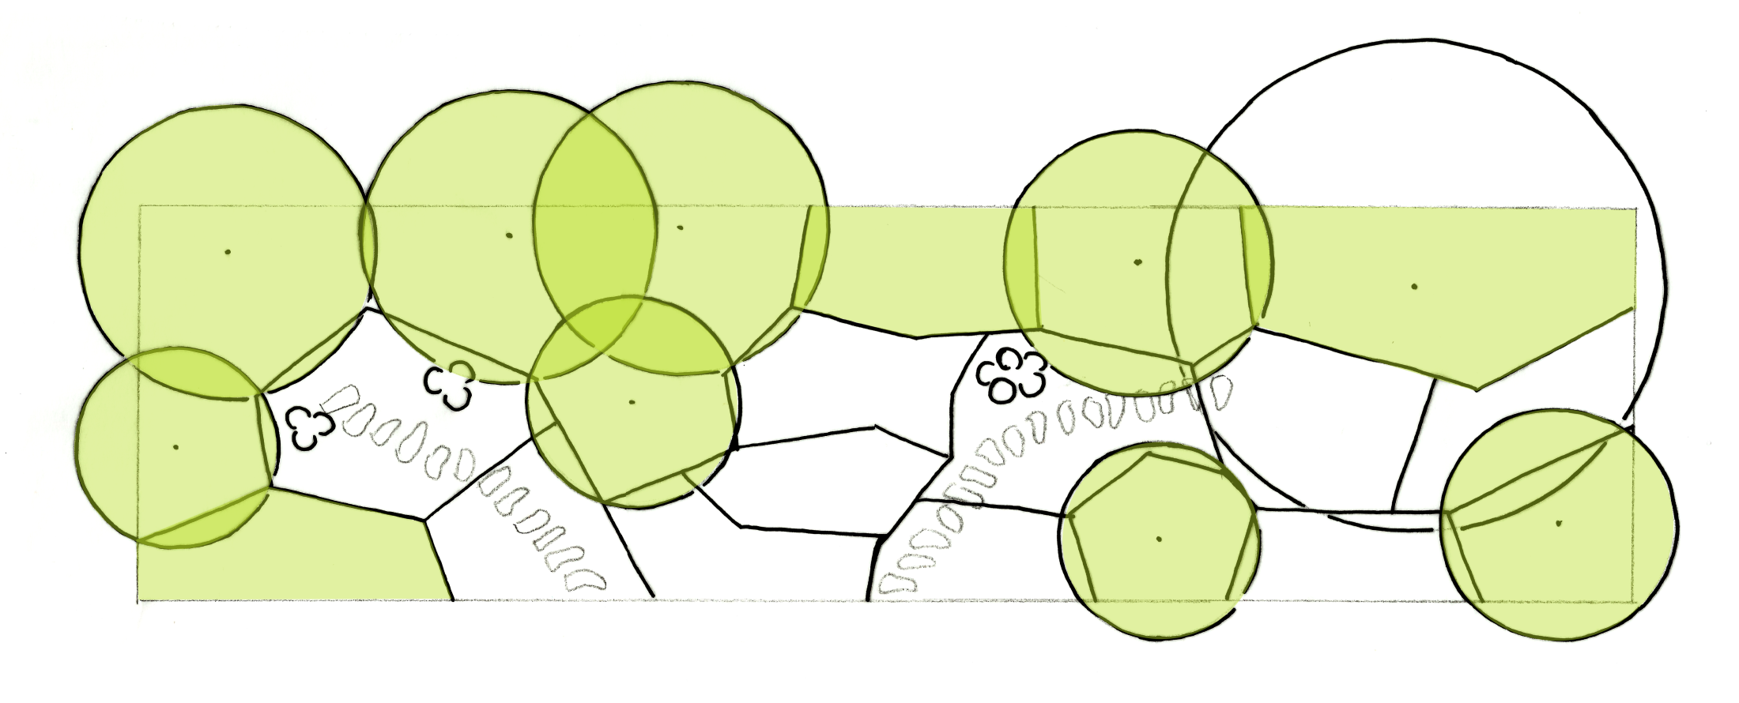
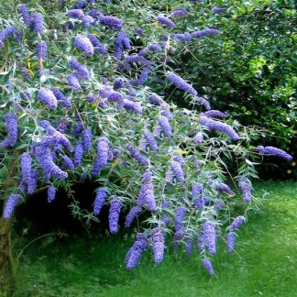
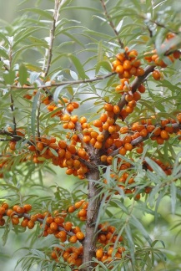
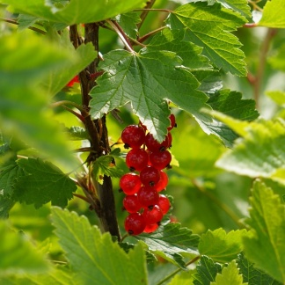
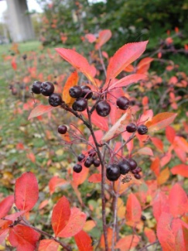
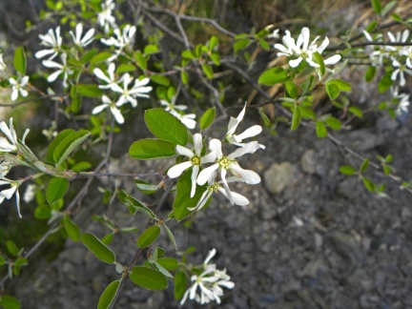
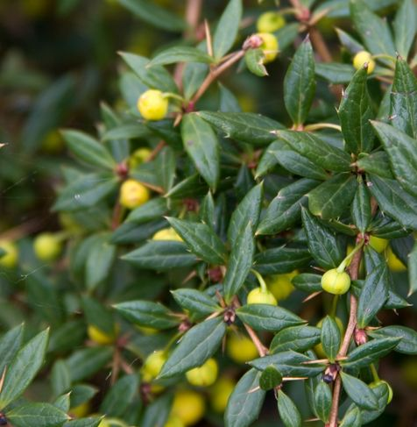
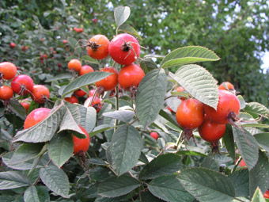

Slide 6
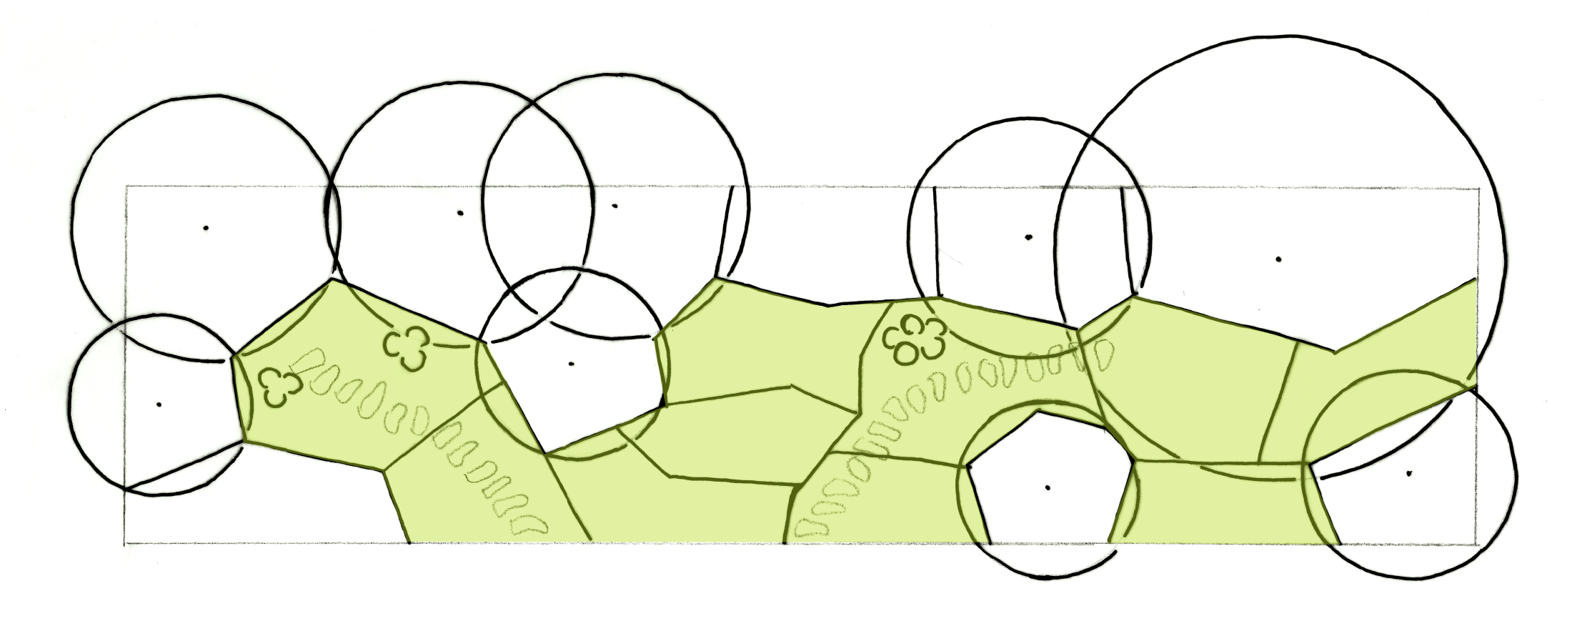
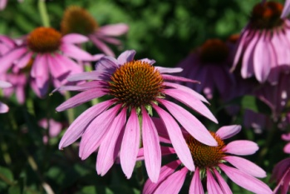
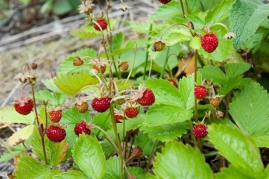
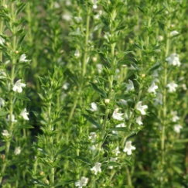
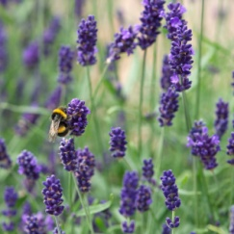
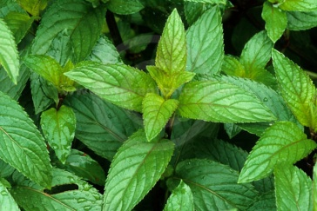
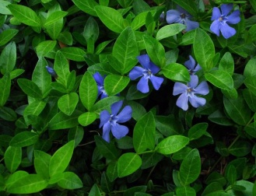
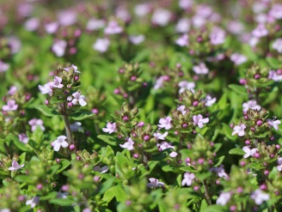

Slide 7
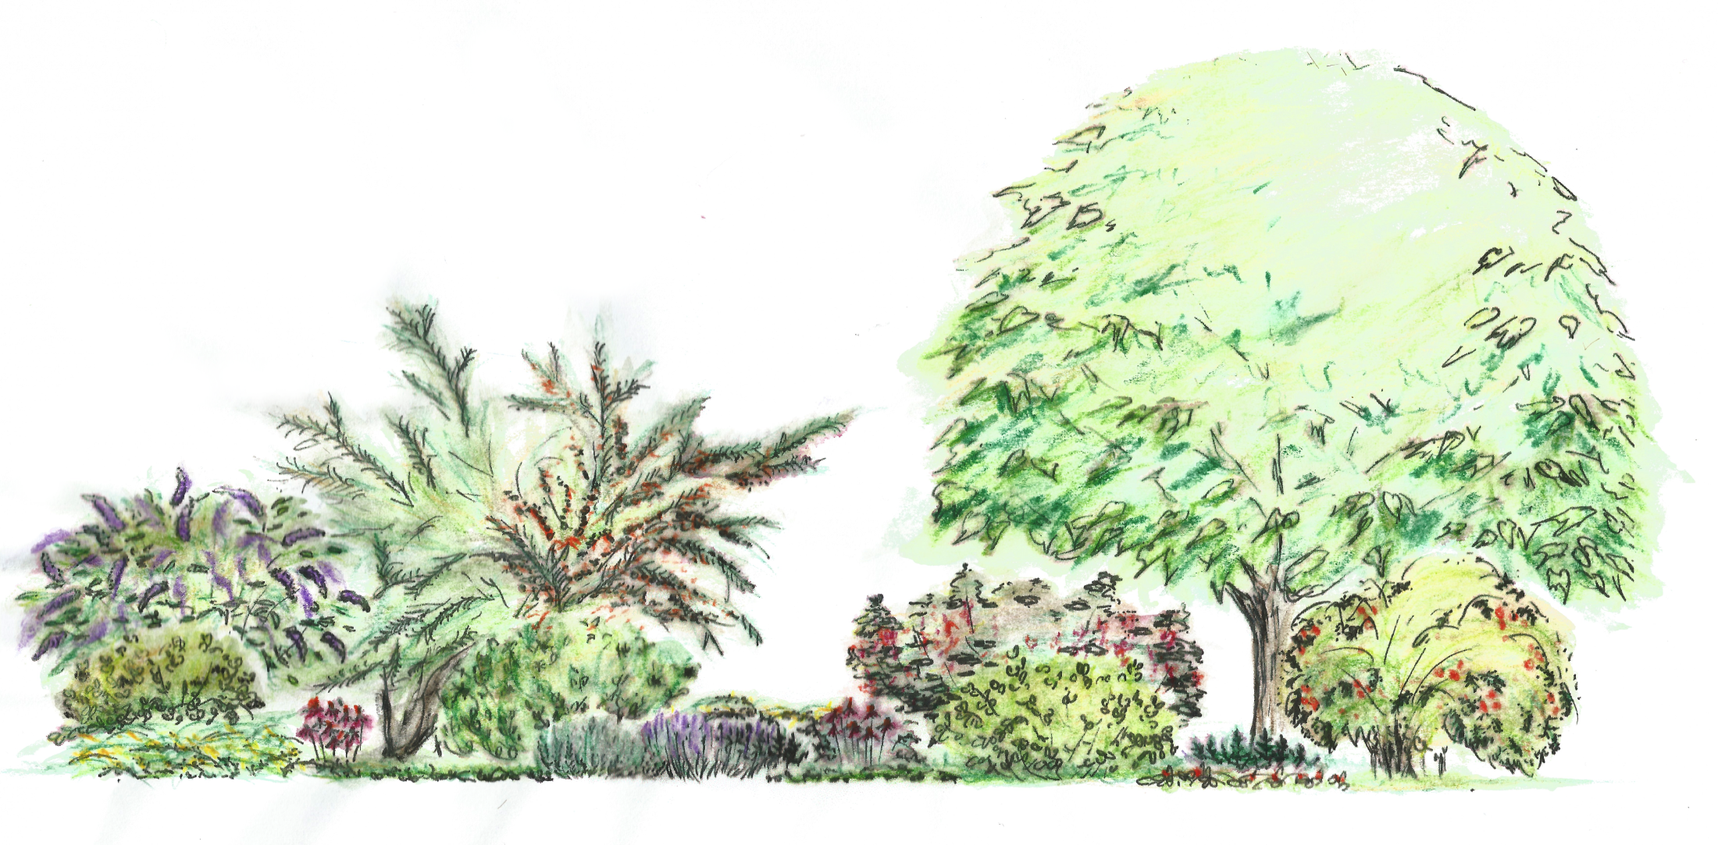

Slide 8
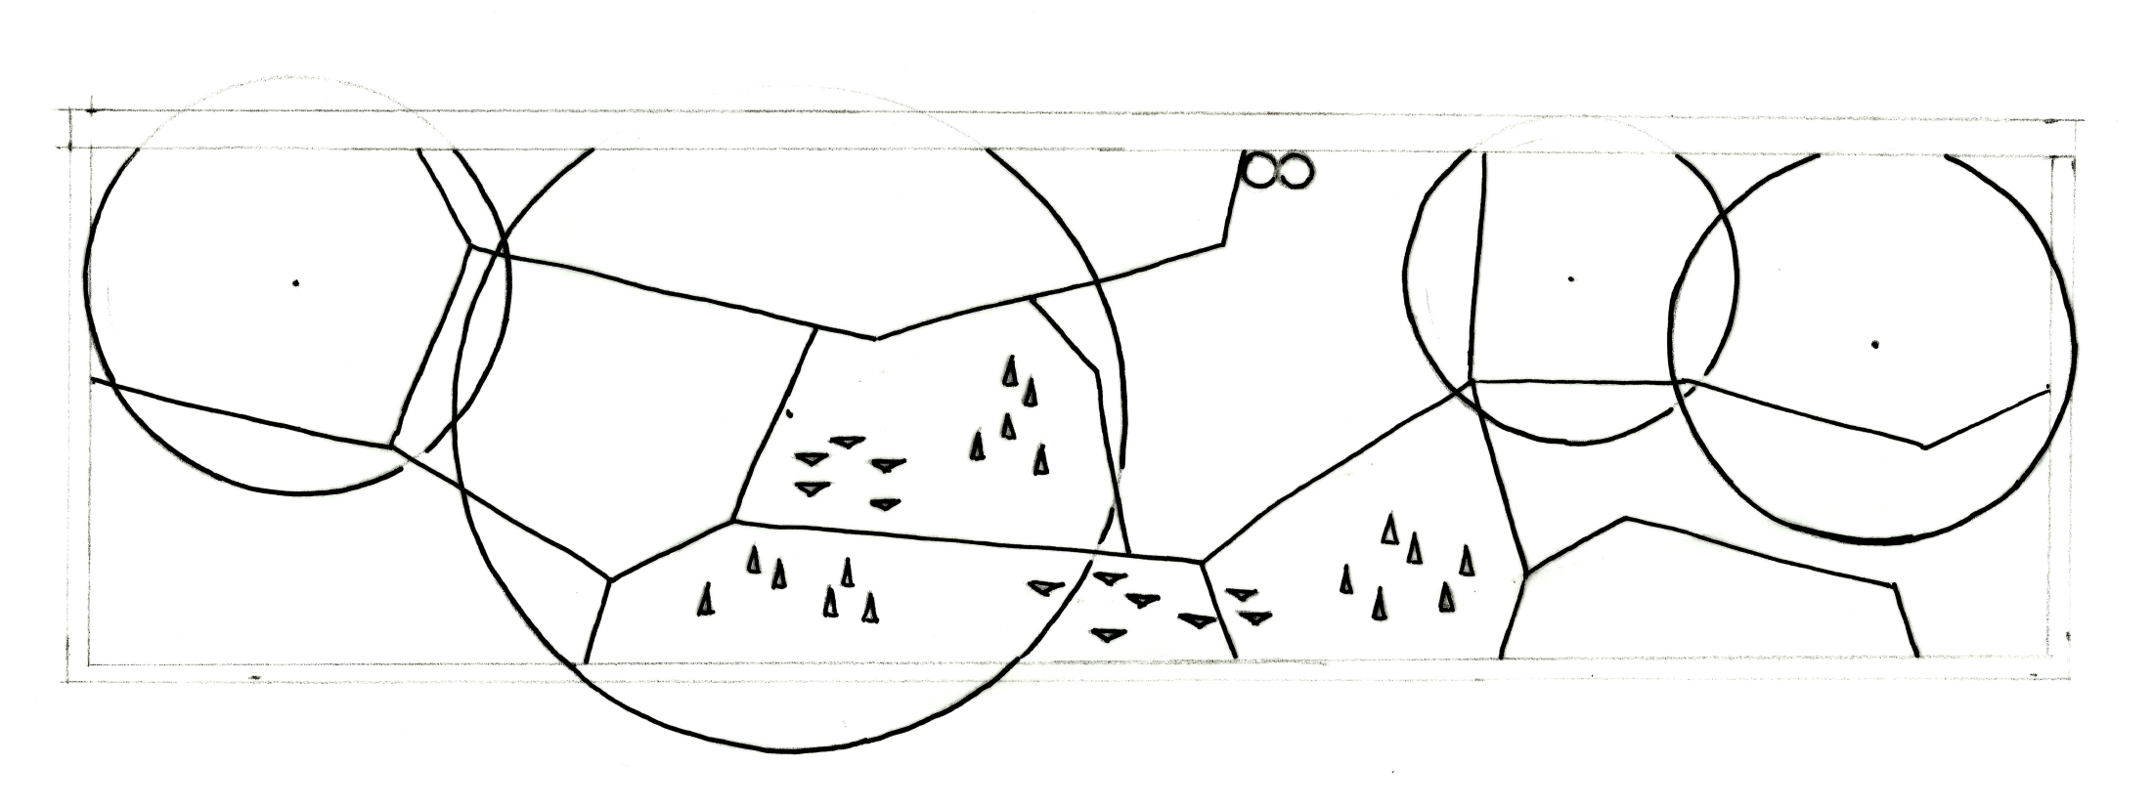
Zadání:
Záhon 4 x 15 m, kriterium habitus převislý + prvek zdi z jedné strany
zaměření na detail v květu

Slide 9
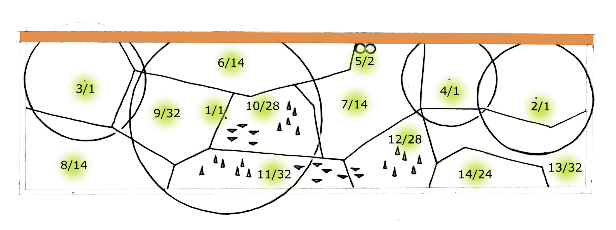
1 | Prunus subhirtella 'Pendula'
2 | Corylus avellana 'Contorta'
3 | Buddleia alternifolia
4 | Lespedeza thunbergii
5 | Wisteria sinensis
6 | Cotoneaster horizontalis
7 | Hypericum calycinum
8 | Jasminum nudiflorum
9 | Epimedium grandiflorum 'Lilafee'
10 | Ajuga reptans 'Palisander'
11 | Vinca minor 'Alba'
12 | Fragaria vesca
13 | Stachys byzantina
14 | Iberis sempervirens 'Schneeflocke'
 | Galanthus nivalis
 | Scilla siberica

Slide 10
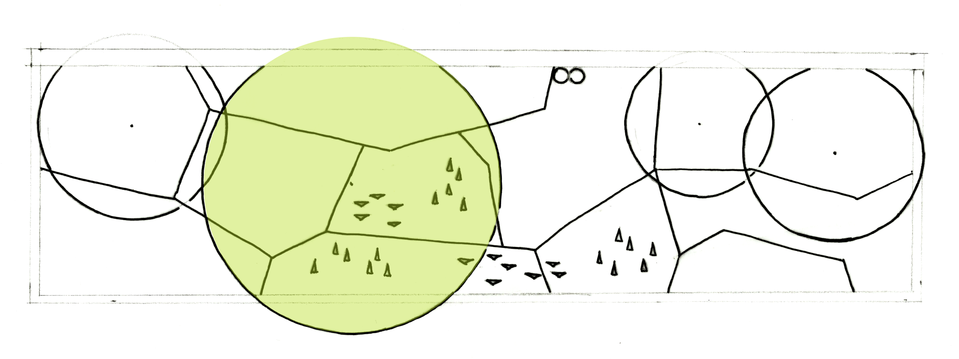
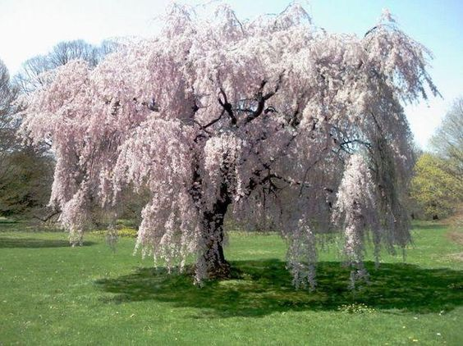

Slide 11
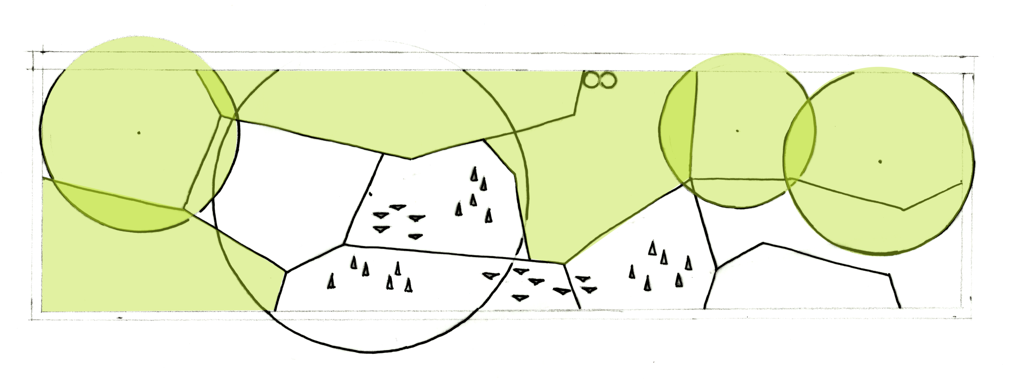
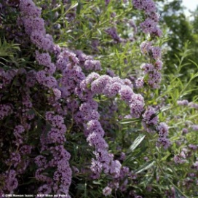
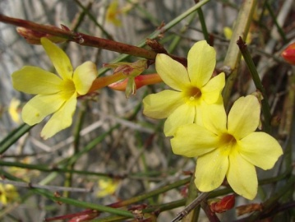
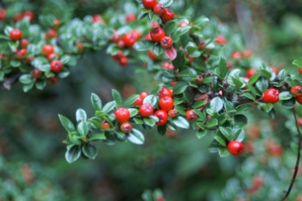
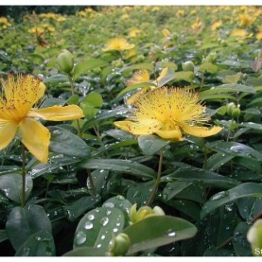
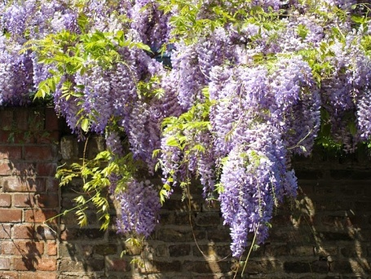
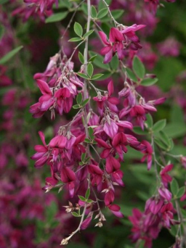
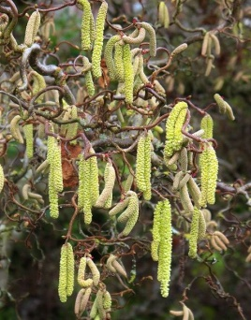

Slide 12
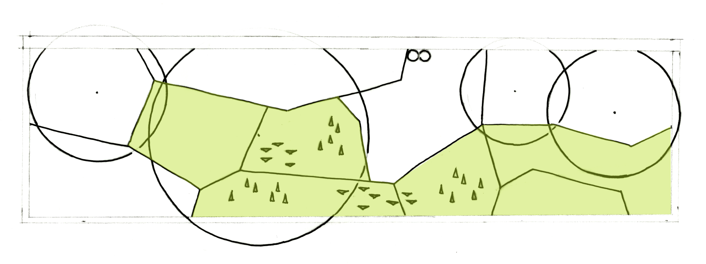
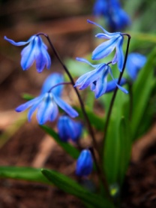
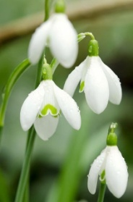
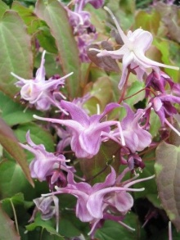
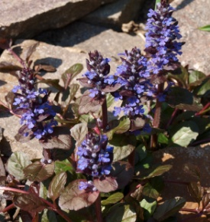
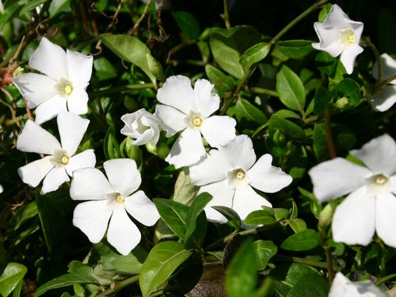
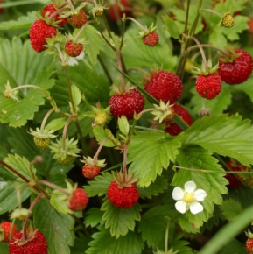
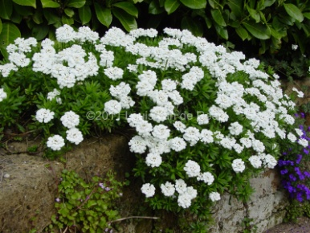
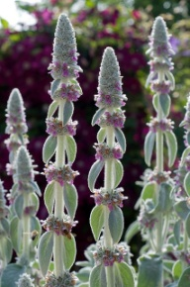

Slide 13
